Slide 1
信息可视化
实验一：Hello, D3

Slide 2
目录
简介
Hello D3
数据操作
事件
元素操作

Slide 3
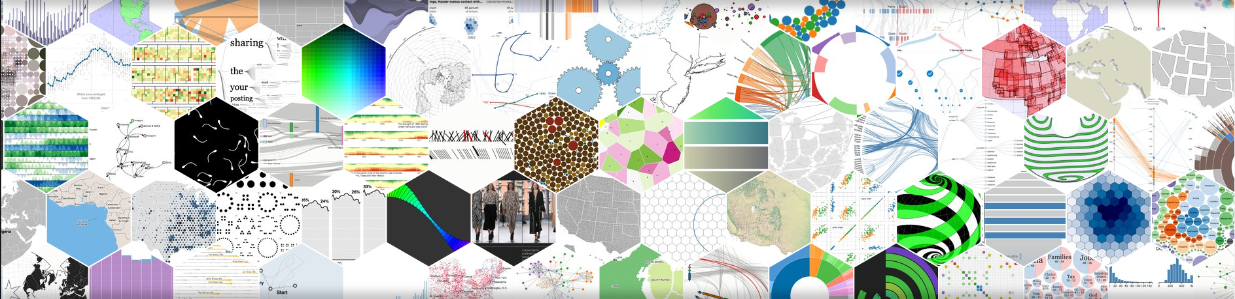
简介
背景
可视化越来越流行，许多报刊杂志、门户网站、新闻媒体都大量使用可视化技术，使复杂数据和文字变得十分容易理解
各种数据可视化工具也如井喷式地发展，D3 正是其中的佼佼者
D3 (Data-Driven Documents)
用于数据可视化的JavaScript 函数库

Slide 4
简介
预备知识
HTML：超文本标记语言，用于设定网页的内容
CSS：层叠样式表，用于设定网页的样式
JavaScript：一种直译式脚本语言，用于设定网页的行为
DOM：文档对象模型，用于修改文档的内容和结构
SVG：可缩放矢量图形，用于绘制可视化的图形

Slide 5
简介
安装
下载
https://d3js.org/
加载
<head><script type="text/javascript" src="http://d3js.org/d3.v7.min.js"></script></head>

Slide 6
Hello D3
在HTML中输出Hello World
<body>
<p></p>
<p></p>
<script>
var p = d3.select("body")
.selectAll("p");
p.text("Hello World");
</script>
</body>

Slide 7
数据操作
在 D3 中，用于选择元素的函数有两个，其返回结果称为选择集
d3.select()：选择所有指定元素的第一个
d3.selectAll()：选择指定全部元素
选择元素函数后常用链式表达接其他操作
var body = d3.select("body"); //选择文档中的body元素
var p1 = body.select("p"); //选择body中的第一个p元素
var p = body.selectAll("p"); //选择body中的所有p元素
var svg = body.select("svg"); //选择body中的svg元素
var rects = svg.selectAll("rect"); //选择svg中所有的rect元素
var id = body.select("#id"); //选择body中id元素
var class = body.select(".class");//选择body中class类元素
d3.select("#id").text("SWUSTVIS").attr("font-size","12px");

Slide 8
数据操作
选择集和绑定数据通常一起使用，D3 通过以下两个函数绑定数据
datum()：绑定一个数据到所有选择集上
data()：绑定一个数组到选择集上，数组各项分别与选择集各元素绑定
假设现在有三个段落元素如下
定义函数function(d,i)的对应情况为：
<p></p>
<p></p>
<p></p>
I | d
0 | sun
1 | moon
2 | you

Slide 9
数据操作
对于datum()，假设有一字符串 SWUSTVIS，要将此字符串分别与三个段落元素绑定，代码如下：
绑定数据后，使用此数据来修改三个段落元素的内容，其结果如下：
var str = "SWUSTVIS";
var body = d3.select("body");
var p = body.selectAll("p");
p.datum(str);
p.text(function(d, i){
return "第 "+ i + " 个元素绑定的数据是 " + d;
});
第 0 个元素绑定的数据是 SWUSTVIS
第 1 个元素绑定的数据是 SWUSTVIS
第 2 个元素绑定的数据是 SWUSTVIS

Slide 10
数据操作
对于data(): 有一个数组，接下来要分别将数组的各元素绑定到三个段落元素上
调用 data() 绑定数据，并替换三个段落元素的字符串为被绑定的字符串，代码如下：
结果自然是三个段落的文字分别变成了数组的三个字符串
I love three things in this world.Sun, moon and you. Sun for morning, moon for night, and you forever.
var dataset = ["sun","moon","you"];
var body = d3.select("body");
var p = body.selectAll("p");
p.data(dataset)
.text(function(d, i){
return "I love " + d;
});
I love sun
I love moon
I love you

Slide 11
事件
update()
当对应的元素正好满足时 （ 绑定数据数量 = 对应元素 )，实际上并不存在这样一个函数，只是为了要与之后的 enter 和 exit 一起说明才想象有这样一个函数。但对应元素正好满足时，直接操作即可，后面直接跟 text ，style 等操作即可。
enter()
当对应的元素不足时 （ 绑定数据数量 > 对应元素 ），当对应的元素不足时，通常要添加元素，使之与绑定数据的数量相等。后面通常先跟 append 操作。
exit()
当对应的元素过多时 （ 绑定数据数量 < 对应元素 ），当对应的元素过多时，通常要删除元素，使之与绑定数据的数量相等。后面通常要跟 remove 操作。

Slide 12
元素操作
假设在 body 中有三个段落元素：
选择第一个元素
选择所有元素
选择第二个元素
选择后两个元素
<p>Sun</p>
<p>Moon</p>
<p>You</p>
d3.select("body").select("p").style("color","red");
d3.select("body").selectAll("p").style("color","red");
<p id="moon">Moon</p>
-------------------------------------
d3.select("#moon").style("color","red");
<p class="myclass">Moon</p>
<p class="myclass">You</p>
d3.selectAll(".myclass").style("color","red");

Slide 13
元素操作
插入元素涉及的函数有两个：
append()：在选择集末尾插入元素
insert()：在选择集前面插入元素
删除一个元素时，对于选择的元素，使用 remove 即可
d3.select("body").append("p").text("Star");
d3.select("body").insert("p","#moon").text("Star");
d3.select("#moon").remove();

Slide 14
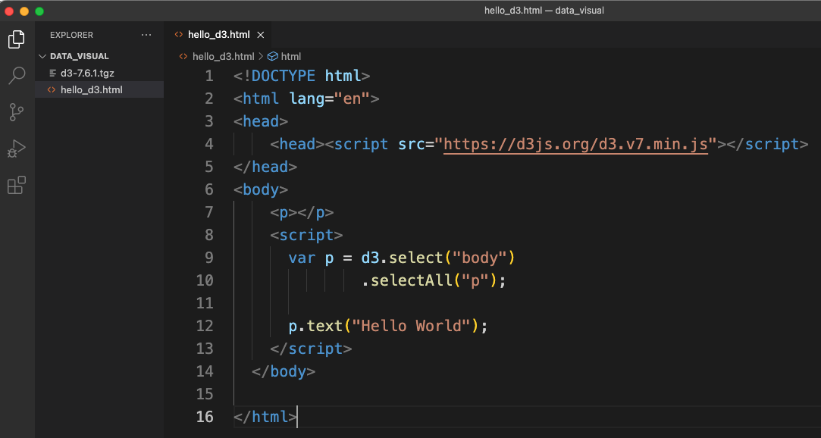
实验环境-编辑器（1/2）
D3.js基于JavaScript, 常用在Web前端操控HTML的元素
VSCode：https://code.visualstudio.com/

Slide 15
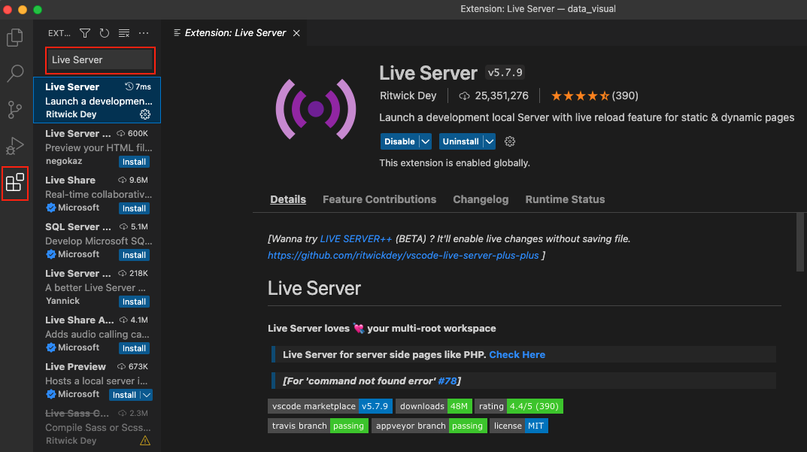
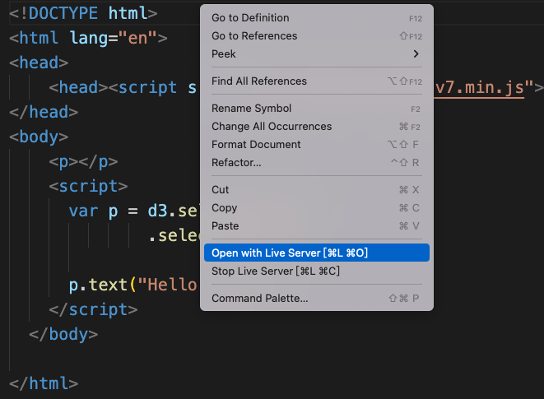
实验环境-编辑器（1/2）
D3.js基于JavaScript, 常用在Web前端操控HTML的元素
VSCode: Live Server插件

Slide 16
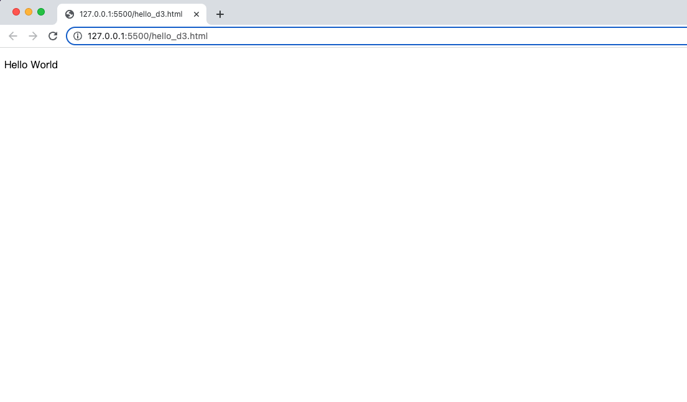
实验环境-浏览器（2/2）
Chrome

Slide 17
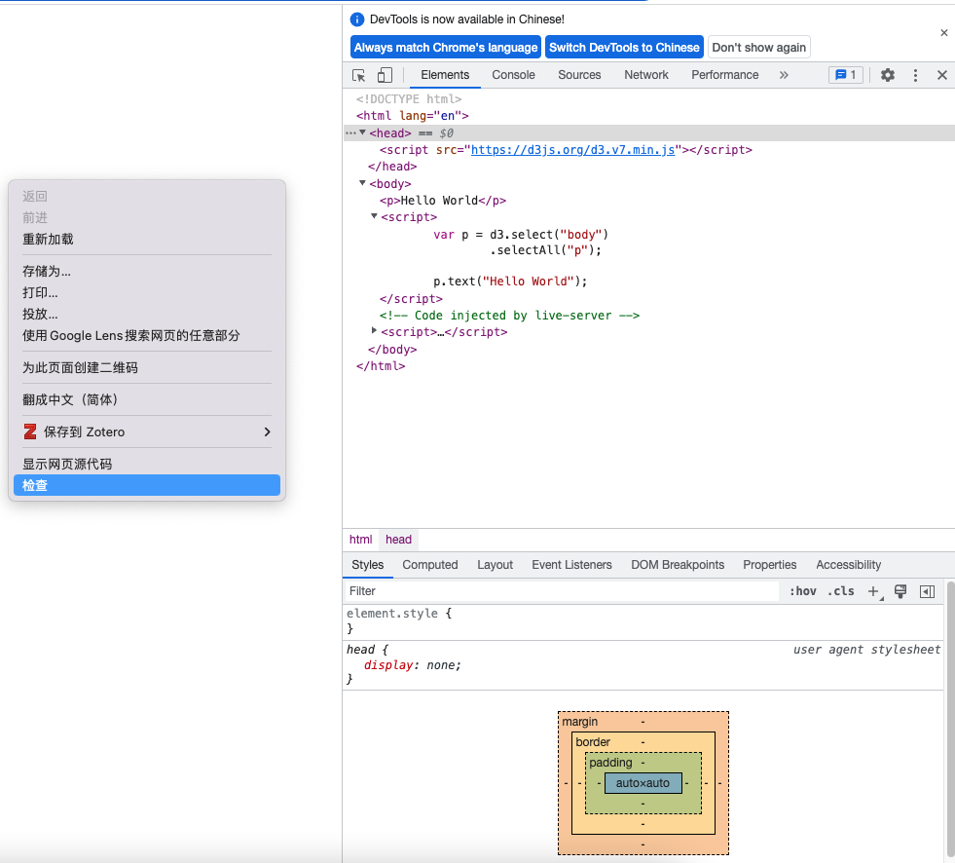
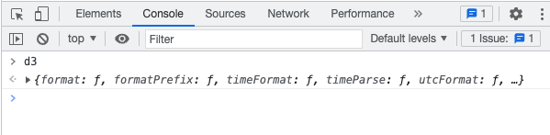
实验环境-浏览器（2/2）
Chrome-DevTools
DevTools简单教程：
https://zh.javascript.info/debugging-chrome
DevTools调试视频：
https://www.bilibili.com/video/BV1g44y117td/?vd_source=57576f9b856f0b11f2b079963336256b

Slide 18
参考资料
html教程：https://www.w3cschool.cn/html/html-tutorial.html
了解基础标签和svg即可
javascript教程：https://wohugb.gitbooks.io/javascript/content/introduction/index.html
重点关注js基础语法，了解dom的基本概念
d3.js文档：
英文：https://d3js.org/
中文：https://d3-wiki.readthedocs.io/zh_CN/master/
清华大学数据可视化编程：
视频：https://www.bilibili.com/video/BV1qg411X7bB?spm_id_from=333.337.search-card.all.click&vd_source=57576f9b856f0b11f2b079963336256b

Slide 19
感谢您的关注!

